Slide 1
Python Flask Tutorial: Full-Featured Web App Part 5
Flask

Slide 2
목차
User Account and Profile Picture

Slide 3
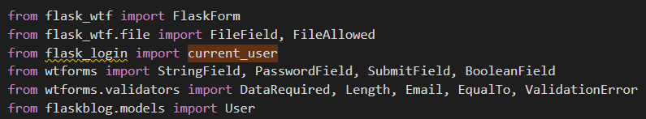
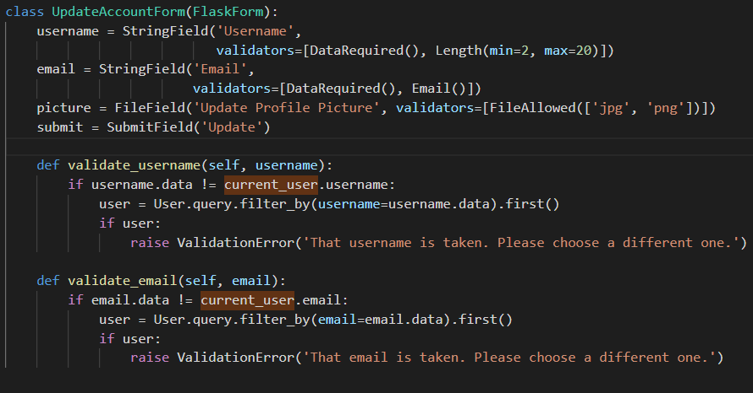
7. User Account and Profile Picture
forms.py
설치 :
pip install flask_login
From flask_login import current_user
from flask_wtf.file import FileField, FileAllowed
Form.py :
새로운 UpdateAccountForm 생성
Username, email 업데이트와 picture 업로드 기능
profile 에 프로필 사진을 추가하기 위해 picture 추가
validate_username 함수에서 username 이 있으면 raise ValidationError
Validate_email 함수에서 email 이 있으면 raise ValidationError

Slide 4
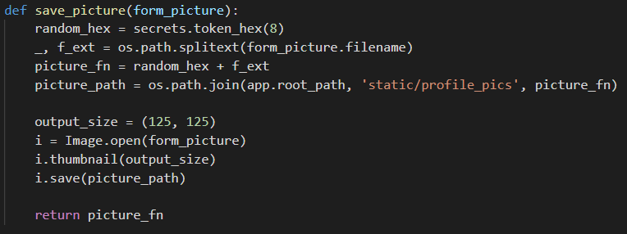
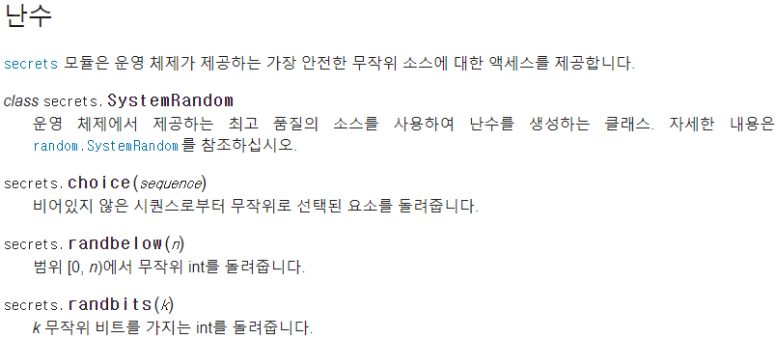
7. User Account and Profile Picture
routes.py
Import secretes
From PIL import Image
From flaskblog.forms import UpdateAccountForm
Secrets 모듈은 암호, 계정 인증, 보안 토큰 및 관련 비밀과 같은 데이터를 관리하는 데 적합한 암호학적으로 강력한 난수를 생성하는 데 사용
특히, setrets 는 보안이나 암호화가 아닌 모델링과 시뮬레이션용으로 설계된 random모듈의 기본 의사 난수 생성기보다 먼저 사용해야한다.
save_picture 함수를 따로 만들어 사용

Slide 5
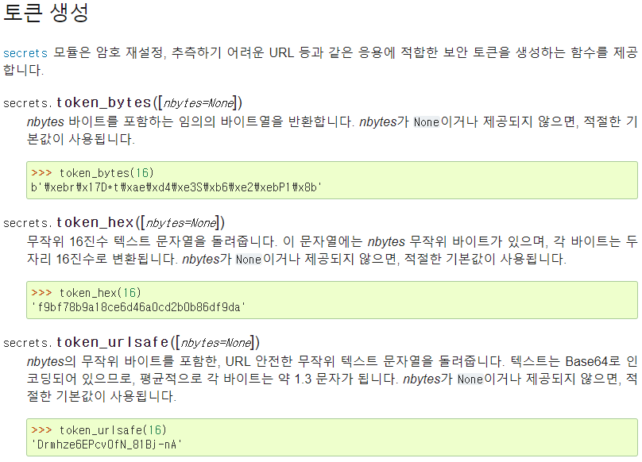
7. User Account and Profile Picture
routes.py
Import secretes
From PIL import Image
From flaskblog.forms import UpdateAccountForm
Secrets 모듈은 암호, 계정 인증, 보안 토큰 및 관련 비밀과 같은 데이터를 관리하는 데 적합한 암호학적으로 강력한 난수를 생성하는 데 사용
특히, setrets 는 보안이나 암호화가 아닌 모델링과 시뮬레이션용으로 설계된 random모듈의 기본 의사 난수 생성기보다 먼저 사용해야한다.
save_picture 함수를 따로 만들어 사용

Slide 6
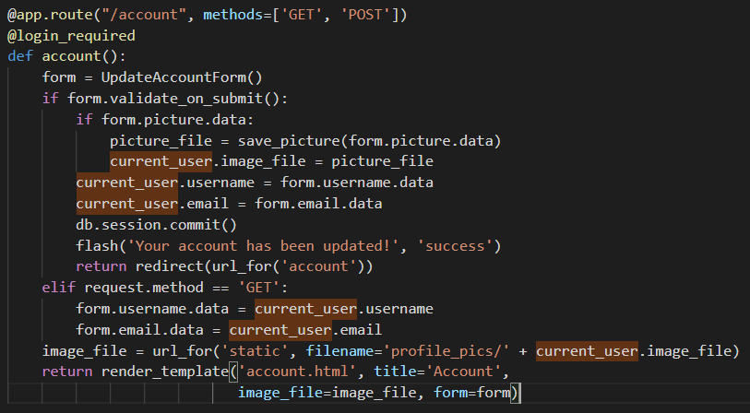
7. User Account and Profile Picture
routes.py
Import secretes
From PIL import Image
From flaskblog.forms import UpdateAccountForm
current_user.image_file 에 저장된 이미지 파일을 지정하고
Image_file = url_for에 filename=‘경로’ 를 지정해준다
Render_template 을 통해 ‘account.html’로 웹브라우저에 렌더링

Slide 7
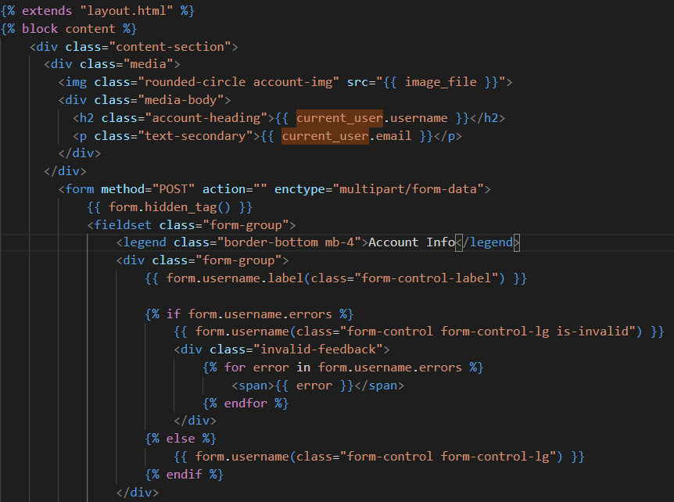
7. User Account and Profile Picture
account.htlm
lengend = Account Info
Form group은 username, email, picture

Slide 8
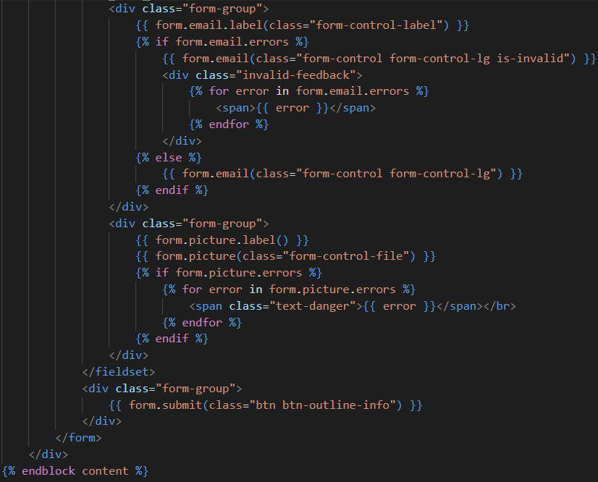
7. User Account and Profile Picture
account.htlm
lengend = Account Info
Form group은 username, email, picture

